Slide 1
כיתה "ד"
מַמְתָקִים

Slide 2
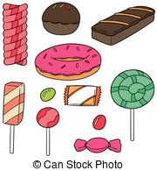
מַמְתָקִים
קִים
תָ
מַמְ

Slide 3
מוֹכֵר
כֵר
מוֹ

Slide 4
גְלִידָה
هنا السكون גְ لا تعد حركة/
مقطع ولكن لتسهيل القراءة
דָה
גְ
לִי

Slide 5
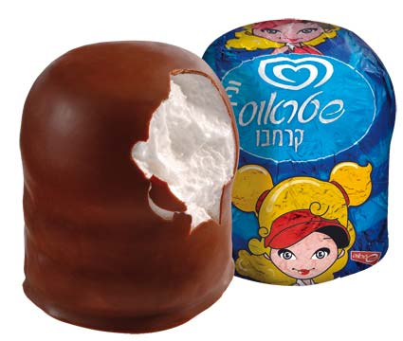
קְרֶמְבּוֹ
هنا السكون קְ لا تعد حركة
(مقطع ولكن لتسهيل القراءة
רֶמְ
קְ
בּוֹ

Slide 6
עוּגָה
גָה
עוּ

Slide 7
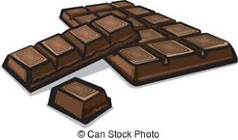
שׁוֹקוֹלָד
לָד
קוֹ
שׁוֹ

Slide 8
מַסְטִיק
טִיק
מַסְ

Slide 9
מַקֵל
עַל
סֻכָּרִיָה
קֵל
מַ
עַל
יָה
רִ
כָּ
סֻ

Slide 10
בַּקְלָוָה
וָָה
לָ
בַּקְ

Slide 11
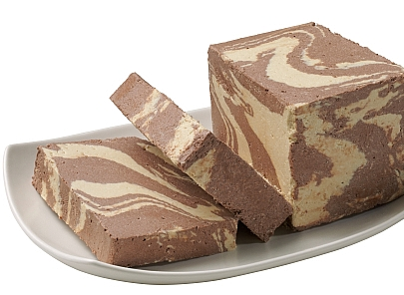
חַלְבָה
בָה
חַלְ

